Slide 1
Umfrage zur Verbesserung der Ausbildung an Bord
2 parallele Umfragen an Auszubildende und Ausbilder/innen
  je 13 Fragen, davon 5 Freitext
  Laufzeit 35 Tage
  Antworten ausgewertet von
    63 Auszubildenden Schiffsmechaniker/innen
    33 Ausbilder/innen

Slide 2
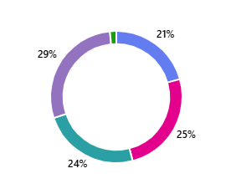
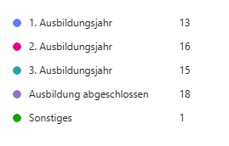
Fragen an Auszubildende
Ausbildungsstand
Notes:
Sonstiges: Ausbildung und Studium

Slide 3
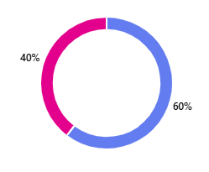
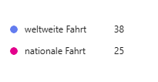
Fragen an Auszubildende
Fahrtgebiete

Slide 4
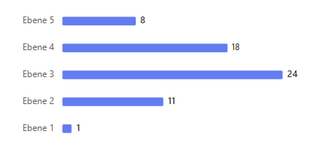
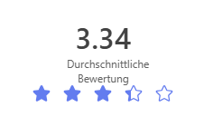
Fragen an Auszubildende
Vermittlung von theoretischen Inhalten

Slide 5
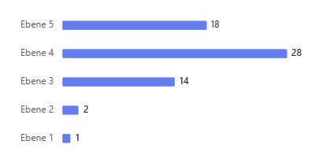
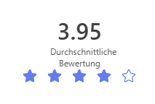
Fragen an Auszubildende
Vermittlung von praktischen Inhalten

Slide 6
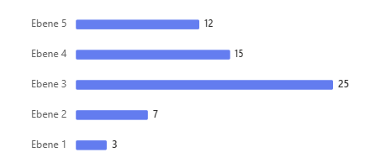
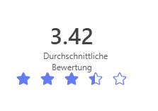
Fragen an Auszubildende
Betreuung durch Ausbilder*innen an Bord

Slide 7
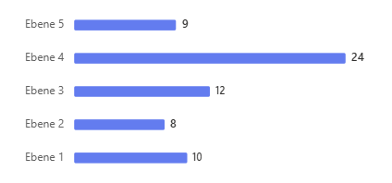
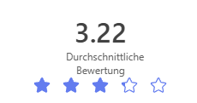
Fragen an Auszubildende
Betreuung durch Reederei

Slide 8
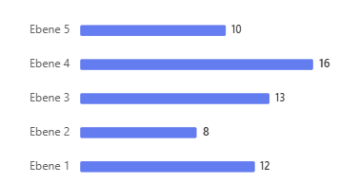
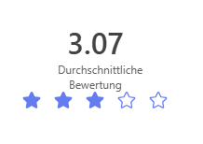
Fragen an Auszubildende
Kontakt/Betreuung durch BBS

Slide 9
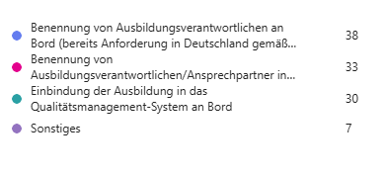
Fragen an Auszubildende
Welche Verbesserungsvorschläge im Rahmen der Überarbeitung des STCW-Übereinkommens hältst Du für sinnvoll?
Notes:
Mehr Möglichkeiten Apparaturen von innen zu sehen und selbst auseinander und wieder zusammen zu bauen um sie besser verstehen zu können.„
Überwachung der Vermittlung der Lerninhalte an Bord
Mehr Informationen für Ausbilder an Bord. Vielen ist das deutsche Ausbildungssystem unbekannt. Teilweise schwer zu vermitteln, was zu Ausbildung gehört und was nicht, und wie das ganze abläuft.
Andere Höchstarbeitszeiten. 14 Stunden am Tag/ 72 Stunden die Woche sind meines Erachtens für einen 18. Jährigen Azubi deutlich zu viel!
Ausbildungsoffiziere und Ingineure sollen besser mit den zu vermittelnden Ausbildungsinhalten vertraut sein
Mehr solcher Umfragen um Probleme zu erkennen

Slide 10
Fragen an Auszubildende
Was würdest Du in der Seeberufsausbildungs-Verordnung (See-BAV) verbessern/ändern?
  Ausbildung um 1 Jahr verlängern aufgrund des Umfangs an Themen
  Tätigkeitsnachweise auf Englisch
  Einteilung der Bereiche in der Theorie sinnvoll, in der Praxis schwer umzusetzen. Besser Vermittlung der Lerninhalte prüfen statt auf Erreichung einer Stundenzahl zu achten / Stundenzahl in manchen Bereichen schwer zu erreichen.
  Weniger Routinearbeiten, mehr praktische Aufgaben
Notes:
Für Minderjährige die verringerte Arbeitszeit überdenken oder die Anforderungen an die Stunden in den Bereichen entsprechend anpassen

Slide 11
Fragen an Auszubildende
Welche Maßnahmen würdest Du vorschlagen, um die Ausbildung an Bord zu verbessern?
  Ausbildungslehrgang für verantwortliche an Bord
  Praktische Arbeiten genauer prüfen und manchmal ein umfangreiches Feedback geben
  Jedes Crewmitglied sollte sich als Ausbilder verstehen und nicht den Azubi wegschicken, weil man kein bock hat, demjenigen etwas beizubringen
  Es muss vom Betrieb gewährleistet sein, dass an Bord auch wirklich ausgebildet wird.
  Mehr klare Vorschläge/ Richtlinien welche Kompetenzen man erlangen soll. Mehr klare Balance Deck und Maschine. Klare Ziele im Bereich Seemannschaft.
Notes:
-Ein Ausbilder an Bord welcher im besten Falle selbst auch Schiffsmechaniker war/ist.
-Es wäre eine Verbesserung in meinen Augen, wenn man an Bord 2 zuständige Ausbilder hätte. So z.B. den Chief Mate oder 2nd Mate im Deck Department und den 2. Ingenieur im Engine Departement. Dadurch könnte die Ausbildung an Bord, so glaube ich, an Qualität gewinnen
-Ich würde einen einheitlichen Bord-Lehrplan einführen, der sich nach den Wochen auf See richtet. Das bedeutet, dass alle Azubis pro Woche ein oder mehrere vorgegebene Themen bearbeiten müssen, die von der BBS festgelegt werden. Dies hätte den Vorteil, dass die Azubis selbstständiger arbeiten, insbesondere unter dem Aspekt, dass viele Vorgesetzte die Ausbildung massiv vernachlässigen. Sobald es eine geregelte Vorgabe seitens der BBS gibt, sind alle Beteiligten gezwungen, sich sowohl der theoretischen als auch der praktischen Ausbildung an Bord zu widmen. Zudem können sich Azubis, die an Bord vernachlässigt werden, besser auf ihr Recht berufen.
-Monatliche Projektarbeiten einfach weglassen weil man die Inhalte viel besser praktisch lernt als sie stumpf aus verschiedensten Datenblättern und Manuals raus zu suchen.

Slide 12
Fragen an Auszubildende
Was kann die Reederei an Land tun, um die Ausbildung zu verbessern?
  Einen klaren Ausbildungsplan erstellen
  Mehr Überwachung/Rücksprache mit den Ausbildern/Kapitän/Azubi. Probleme ernst nehmen und ansprechen, Ausbildung ernst nehmen.
  Planbarere Einsatzzeiten anbieten um die Ausbildung attraktiver zu machen, viele junge Leute schreckt es ab die Ausbildung anzufangen wenn sie nicht wissen, wann Sie an Bord sind und wann Sie frei haben.
  Evtl. bei der Einteilung auf ein bestimmtes Schiff darauf achten, dass sich an Bord Personen befinden, welche sich mit dem Ausbildungssystem auskennen
Notes:
-grundsätzlich sollten die Reedereien verpflichtet sein, regelmäßig Meetings mit ihren Azubis zu führen. In meinem Fall hatte ich das Gefühl, dass ich an Bord komplett vergessen wurde! Teilweise bestand der Kontakt zum Vorgesetzten an Land nur einmal pro Jahr. Ich hatte des Öfteren das Gefühl, dass ich egal war
-Auf die arbeits Stunden achten habe teilweise mehr als 400 Stunden im Monat gearbeitet und die bbs wie mein Reederei oder Capitän haben garnichts gemacht

Slide 13
Fragen an Auszubildende
Was kann die BBS tun, um die Ausbildung zu verbessern?
  Digitales Berichtsheft
  Ausbildungs- und Prüfungsinhalte erneuern
  Reedereien besser überwachen.
  Regelmäßige Bordbesuche/Reedereibesuche
  Das Berichtsheft sollte nicht in dem Schulzeitblock geschrieben werden müssen
Notes:
Besser erklären was man ausfüllen muss
Tipps geben, Lernmöglichkeiten aufzeigen, Anleitungen zum Selbststudium mit den an Bord verfügbaren Materialien und den Ausbildern
Alles nicht zu kompliziert machen, bei der IHK reicht es auch aus wenn man in den Tätigkeitsnachweis nur die Tätigkeit und die Stunden schreibt, ohne dies Bereichen zuzuordnen
Das Berichtsheft sollte nicht in dem Schulzeitblock geschrieben werden müssen, weil die BBS den Lehrplan erstellt und weiß was unterrichtet wird

Slide 14
Fragen an Auszubildende
Sonstiges
  besserer Austausch zwischen Land und See
  Die Wachbefähigung erst mit der AP2 ausgeben, da man sonst ab der AP1 als billige Arbeitskraft genutzt wird und nicht mehr weiter ausgebildet wird

Slide 15
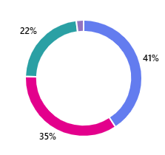
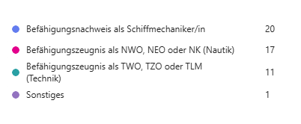
Fragen an Ausbilder/innen
Ausbildungsstand
Notes:
NK 500

Slide 16
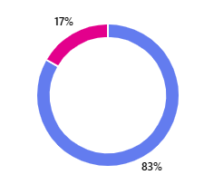
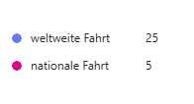
Fragen an Ausbilder/innen
Fahrtgebiete

Slide 17
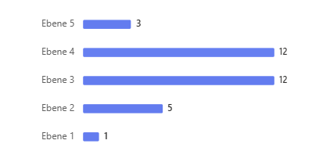
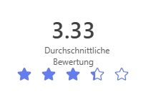
Fragen an Ausbilder/innen
Vermittlung von theoretischen Inhalten im Bordalltag

Slide 18
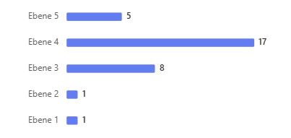
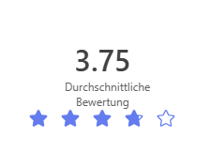
Fragen an Ausbilder/innen
Vermittlung praktischer Inhalte im Bordalltag

Slide 19
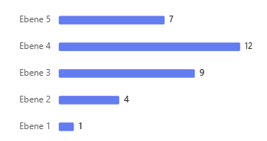
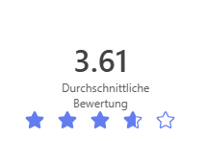
Fragen an Ausbilder/innen
Unterstützung bei der Ausbildung durch Besatzung und Schiffsführung

Slide 20
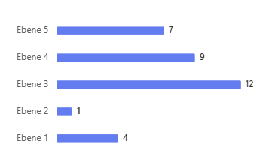
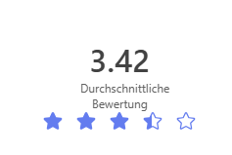
Fragen an Ausbilder/innen
Unterstützung durch die Reederei

Slide 21
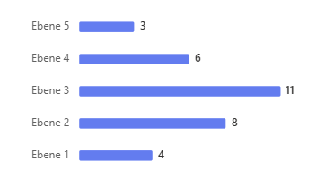
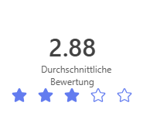
Fragen an Ausbilder/innen
Betreuung durch die BBS

Slide 22
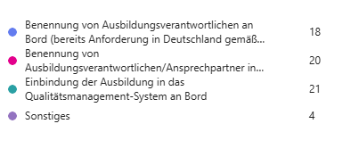
Fragen an Ausbilder/innen
Welche Verbesserungsvorschläge im Rahmen der Überarbeitung des internationalen STCW-Übereinkommens halten Sie für sinnvoll?

Slide 23
Fragen an Ausbilder/innen
Was würden Sie in der Seeberufsausbildungs-Verordnung (See-BAV) verbessern/ändern?
  Einen größeren Anteil der Ausbildung an Deck verlegen. Der Fokus auf die Maschinenausbildung hemmt die Möglichkeiten der Wissensvermittlung im Bereich der Deckstätigkeiten
  Alles nur auf Englisch. Handwerk ist wichtiger als Themen wie mentales Wellbeing.
  Keine Ahnung, die Ausbildungsverordnung an sich ist ja nicht präsent. Gibt es die überhaupt in Englischer Sprache?
Notes:
Hier vielfach Antworten, die für den Ausbildungsordner wichtiger sind

Slide 24
Fragen an Ausbilder/innen
Welche Maßnahmen würden Sie vorschlagen, um die Ausbildung an Bord zu verbessern?
  Bessere Vorlagen von der Reederei aus.
  Ausbildungsbeauftragter und Betreuer sollen ausschliesslich deutschsprachig sein
  Die Verantwortung mehr von den nautischen Offizieren zu den technischen Offizieren zu verschieben
  Mehr digitale Inhalte, Zeitgemäße Inhalte in der Ausbildung. Klarer definierte Lernziele.
  Einheitlicher Bordlehrplan
  Online-Training-Records

Slide 25
Fragen an Ausbilder/innen
Was kann die Reederei an Land tun, um die Ausbildung zu verbessern?
  Info vor dem ersten Bordeinsatz mit etwas Lernmaterial ( Verhalten, Leben an Bord, essenziell wichtig Gegenstände die mitgebracht werden können
  Ausbilder oder mit Ausbildung betreuter Facharbeiter besser schulen
  Grundsätzlich sollten die Reedereien verpflichtet sein, regelmäßig Meetings mit ihren Azubis zu führen

Slide 26
Fragen an Ausbilder/innen
Was kann die BBS tun, um die Ausbildung zu verbessern?
  Tätigkeitsnachweise und Ausbildungsrahmenplan in digitaler Form. Bessere Beispiele für die Aufgabenfelder im Tätigkeitsnachweis.
  Ausbildungplan Schiffsmechaniker von der Schule für Ausbilder an Bord
  ...vielleicht engeren Kontakt - nicht nur zur Reederei, sondern insbesondere zu den Offizieren und Besatzungen aufbauen.
  Die Reedereien stärker kontrollieren - Azubis stärker kontrollieren
  Digitalisierte Arbeitsnachweise (z.B. cloudbasiert), aktuelle Themen wie neue Kraftstoffe (LNG, Methanol, etc.) schneller in die Lerninhalte in der Berufsschule integrieren.
Notes:
Besser erklären was man ausfüllen muss
Tipps geben, Lernmöglichkeiten aufzeigen, Anleitungen zum Selbststudium mit den an Bord verfügbaren Materialien und den Ausbildern
Alles nicht zu kompliziert machen, bei der IHK reicht es auch aus wenn man in den Tätigkeitsnachweis nur die Tätigkeit und die Stunden schreibt, ohne dies Bereichen zuzuordnen
Das Berichtsheft sollte nicht in dem Schulzeitblock geschrieben werden müssen, weil die BBS den Lehrplan erstellt und weiß was unterrichtet wird

Slide 27
Fragen an Ausbilder/innen
Sonstiges
  Vielleicht wäre ein Onlineportal welches für Ausbildende, Ausbilder und Reeder zugänglich ist sinnvoll, um die oben genannten Punkte für alle Transparent zu machen und Neuheiten/ Veränderungen schneller kommunizieren zu können.
  Bitte weiterhin Leute aus der Fahrt fragen, was wichtig ist.
  Mit einer relativ hohen Anzahl an Auszubildenden und laufenden Besatzungswechsel haben Offiziere es schwer den Überblick über den Ausbildungsstand einzelner Auszubildenden zu behalten
Notes:
Nach bestandenen Abschluss Prüfungen sollten die Zertifikate vom BSH neu ausgestellt werden ( Basic safety ) es gibt immer wieder Probleme im Ausland mit der automatischen Verlängerung der Zertifikate, dass es für die Behörden nicht direkt ersichtlich scheint das die Zertifikate aktuell sind.

